Slide 1





CHÀO MỪNG QUÝ THẦY CÔ
ĐẾN DỰ GIỜ THĂM LỚP

Slide 2

Hãy kể tên một số chuyển động thường gặp hàng ngày?

Slide 3



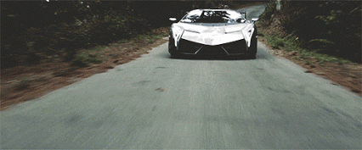

Slide 4



1
2
3
Em đang đứng dưới gốc cây ở gần cổng trường. Hãy chỉ vị trí để bố mẹ đến đón
Nêu cách đo thời gian đi từ nhà tới trường của em
Hãy chỉ đường từ nhà tới trường của em

Slide 5

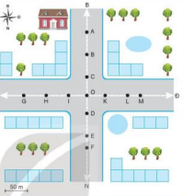
Phiếu học tập số 1
Một ô tô đi tới điểm O của một ngã tư đường có 4 hướng Đông Tây Nam Bắc với tốc độ không đổi 36km/h. Nếu ô tô đi tiếp thì sau 10s:
a. Quãng đường đi tiếp của ô tô là bao nhiêu mét
b. Vị trí của ô tô ở điểm nào trên hình vẽ?
Em đang đứng dưới gốc cây ở gần cổng trường và chờ bố mẹ lên đón. Hãy nêu cách chỉ vị trí chính xác để bố mẹ đến đón
Nêu cách xác định thời điểm khi em đi đến trường
NHÓM 1
Nêu cách chỉ đường từ trường đến nhà của em
NHÓM 2
NHÓM 3

Slide 6
Để có thể biết được vị trí của một vật, ta cần quan tâm đến đại lượng vật lí nào?
Phiếu học tập số 1
Phiếu học tập số 1
a. Quãng đường đi tiếp của ô tô là 100m
b. Chưa thể xác định được vị trí của ô tô vì chưa biết hướng chuyển động

Slide 7

NHÓM 4
Phiếu học tập số 1
Để có thể biết được vị trí của một vật, ta cần quan tâm đến đại lượng vật lí nào?
Một ô tô đi tới điểm O của một ngã tư đường có 4 hướng Đông Tây Nam Bắc với tốc độ không đổi 36km/h. Nếu ô tô đi tiếp thì sau 10s:
a. Quãng đường đi tiếp của ô tô là bao nhiêu mét
b. Vị trí của ô tô ở điểm nào trên hình vẽ?
a. Quãng đường đi tiếp của ô tô là 100m
b. Chưa thể xác định được vị trí của ô tô vì chưa biết hướng chuyển động

Slide 8

BÀI 4
ĐỘ DỊCH CHUYỂN VÀ QUÃNG ĐƯỜNG ĐI ĐƯỢC

Slide 9
BÀI 4: ĐỘ DỊCH CHUYỂN VÀ QUÃNG ĐƯỜNG ĐI ĐƯỢC
Vị trí của vật chuyển động tại các thời điểm
I
Độ dịch chuyển
II
Phân biệt độ dịch chuyển và quãng đường đi được
III
Tổng hợp độ dịch chuyển
IV

Slide 10
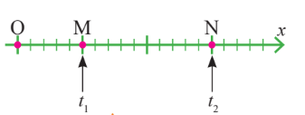
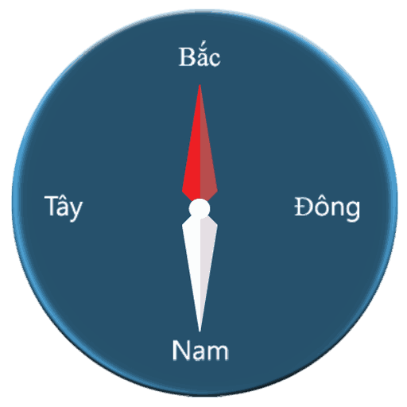
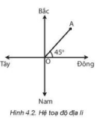
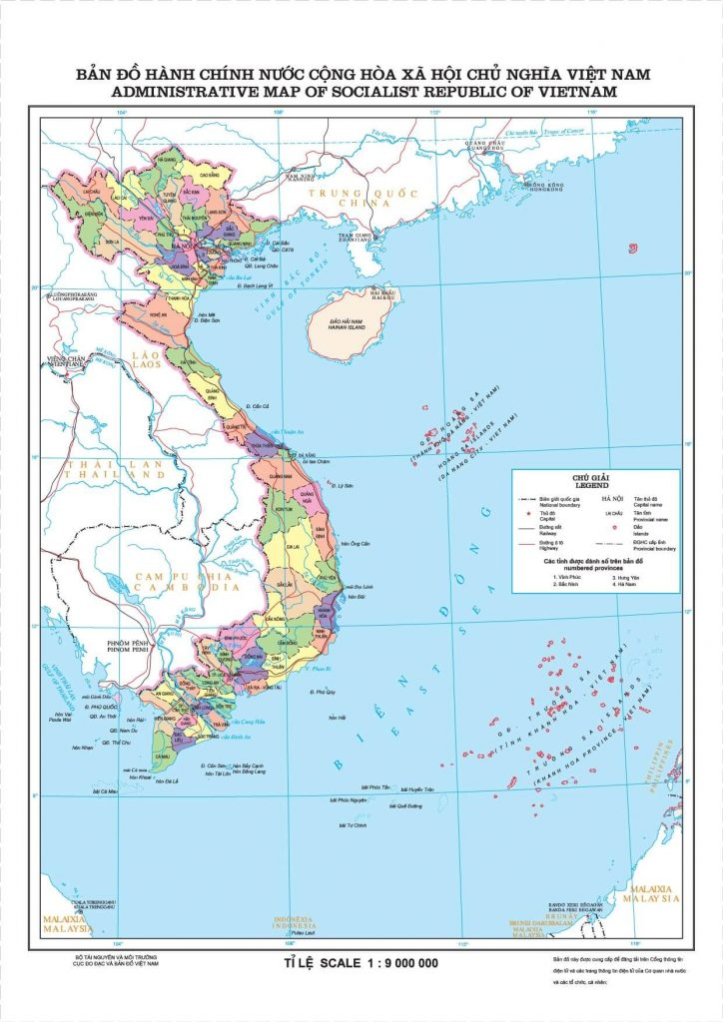
BÀI 4: ĐỘ DỊCH CHUYỂN VÀ QUÃNG ĐƯỜNG ĐI ĐƯỢC
I
Vị trí của vật chuyển động tại các thời điểm
Dùng bản đồ Việt Nam và hệ tọa độ địa lý, xác định vị trí của thành phố Hải Phòng so với vị trí của thủ đô Hà Nội
• Để xác định vị trí của vật, ta cần:
Chọn một vật khác làm gốc.
Gắn vật vào trục tọa độ Ox hoặc hệ tọa độ Oxy.
Các giá trị trên các trục tọa độ được xác định theo một tỉ lệ xác định.
Trong thực tế, người ta thường chọn hệ tọa độ trùng với hệ tọa độ địa lý, có:
Gốc là vị trí của vật mốc
Trục hoành là đường nối hai hướng địa lý Tây – Đông
Trục tung là đường nối hai hướng địa lý Bắc – Nam.

Slide 11
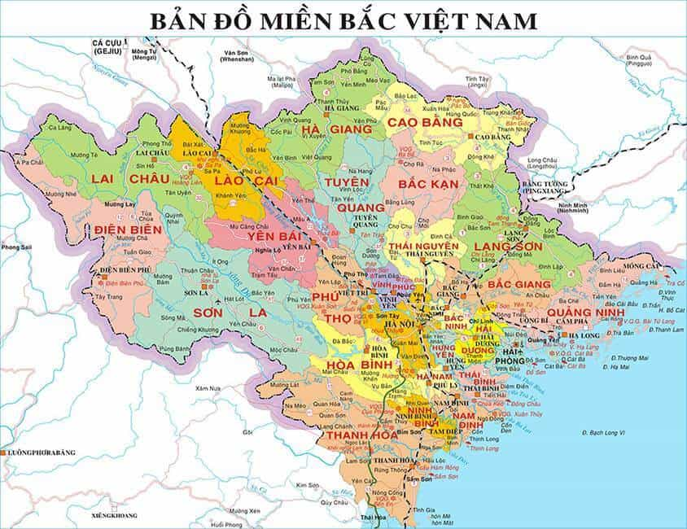
• Để xác định vị trí của vật, ta cần:
Chọn một vật khác làm gốc.
Gắn vật vào trục tọa độ Ox hoặc hệ tọa độ Oxy.
Các giá trị trên các trục tọa độ được xác định theo một tỉ lệ xác định.
Vị trí của vật chuyển động tại các thời điểm
I
Dùng bản đồ Việt Nam và hệ tọa độ địa lý, xác định vị trí của thành phố Hải Phòng so với vị trí của thủ đô Hà Nội
Trong thực tế, người ta thường chọn hệ tọa độ trùng với hệ tọa độ địa lý, có:
Gốc là vị trí của vật mốc
Trục hoành là đường nối hai hướng địa lý Tây – Đông
Trục tung là đường nối hai hướng địa lý Bắc – Nam.

Slide 12


Để xác định được thời điểm các em tới trường
Vị trí của vật chuyển động tại các thời điểm
I
Dùng bản đồ Việt Nam và hệ tọa độ địa lý, xác định vị trí của thành phố Hải Phòng so với vị trí của thủ đô Hà Nội
Thành phố Hải Phòng nằm ở phía Đông so với thành phố Hà Nội và cách khoảng 106 km.

Slide 13

Dùng bản đồ Việt Nam và hệ tọa độ địa lý, xác định vị trí của thành phố Hải Phòng so với vị trí của thủ đô Hà Nội
I
Vị trí của vật chuyển động tại các thời điểm
Như vậy để xác đinh thời điểm:
Để xác định được thời điểm các em tới trường
phải chọn gốc thời gian.
Ví dụ:
đo thời gian từ thời điểm gốc đến thời điểm cần xác định.
t₀ = 6h
thời gian chuyển động là Δt = 1h
Thời điểm em tới trường là 7h
Hệ tọa độ
Vị trí của thành phố Hải Phòng so với vị trí của thủ đô Hà Nội
+ Tọa độ địa lí:
+ Thành phố Hải Phòng nằm ở phía Đông so với thành phố Hà Nội và cách khoảng 106 km.

Slide 14
Phiếu học tập số 2
I
Vị trí của vật chuyển động tại các thời điểm
Như vậy để xác đinh thời điểm:
phải chọn gốc thời gian.
đo thời gian từ thời điểm gốc đến thời điểm cần xác định.
Hệ tọa độ
mốc thời gian và đồng hồ đo thời gian
Hệ qui chiếu
t₀ = 6h
thời gian chuyển động là Δt = 1h
Thời điểm em tới trường là 7h
Ví dụ:

Slide 15
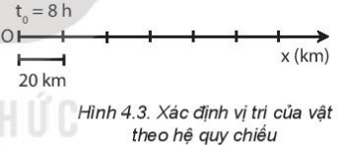
Độ dịch chuyển
II
I
Vị trí của vật chuyển động tại các thời điểm
Phiếu học tập số 2
Xác định vị trí của vật A trên trục Ox vẽ ở Hình 4.3 tại thời điểm 12 h. Biết vật chuyển động thẳng, mỗi giờ đi được 40 km.
Thời gian vật di chuyển là:
12 – 8 = 4 (h)
1 giờ vật di chuyển được 40 km
4 giờ vật di chuyển được:
4.40 = 160 (km)

Slide 16


Phiếu học tập số 2
Độ dịch chuyển là một đại lượng vô hướng hay véc tơ?
II
Độ dịch chuyển
Muốn xác định được vị trí của vật ta phải biết thêm thông tin gì?
Ta phải biết thêm hướng chuyển động
Giả sử hướng chuyển động của ô tô là hướng Bắc, em hãy xác định vị trí của ô tô trên bản đồ?
Vị trí của ô tô là điểm B trên bản đồ
Độ dịch chuyển
vừa cho biết độ dài
vừa cho biết hướng của sự thay đổi vị trí của vật

Slide 17
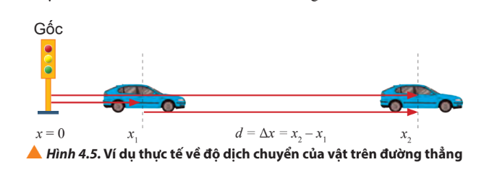
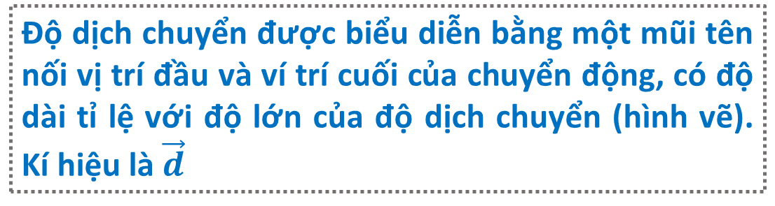
Phiếu học tập số 3
II
Độ dịch chuyển
Độ dịch chuyển được biểu diễn bằng một mũi tên nối vị trí đầu và ví trí cuối của chuyển động, có độ dài tỉ lệ với độ lớn của độ dịch chuyển (hình vẽ). Kí hiệu là $\vec{d}$

Slide 18
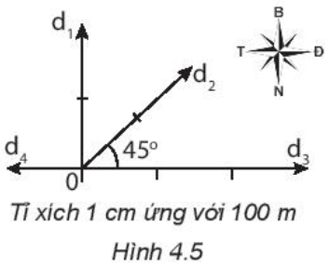
Phân biệt độ dịch chuyển và quãng đường đi được
III
Độ dịch chuyển
II
Phiếu học tập số 3
Hãy xác định các độ dịch chuyển mô tả ở Hình 4.5 trong tọa độ địa lí.
d₁ = 200 m (Bắc)
d₂ = 200 m (Đông Bắc)
d₃ = 300 m (Đông)
d₄ = 100 m (Tây)

Slide 19
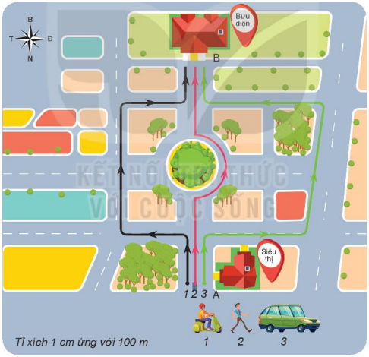
Phiếu học tập số 3
Phiếu học tập số 5
Phân biệt độ dịch chuyển và quãng đường đi được
III
Phiếu học tập số 4
1. Hãy so sánh độ lớn của quãng đường đi được và độ dịch chuyển của ba chuyển động ở hình
2. Theo em, khi nào độ lớn của độ dịch chuyển và quãng đường đi được của một vật chuyển động bằng nhau?
1. Quãng đường đi được từ ngắn đến dài: 2 – 1 – 3
Độ dịch chuyển: bằng nhau.
2. Độ dịch chuyển và quãng đường đi được của một chuyển động bằng nhau khi vật chuyển động thẳng, không đổi chiều.

Slide 20
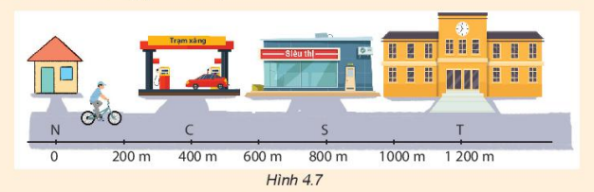
Phiếu học tập số 4
III
Phân biệt độ dịch chuyển và quãng đường đi được
Phiếu học tập số 5
Bạn A đi xe đạp từ nhà qua trạm xăng, tới siêu thị mua đồ rồi quay về nhà cất đồ, sau đó đi xe đến trường
a. Chọn hệ tọa độ có gốc là vị trí nhà bạn A, trục Ox trùng với đường đi từ nhà bạn A tới trường
b. Vẽ bảng 4.1 vào vở và ghi kết quả tính được ở câu 1 vào các ô thích hợp
Chuyển động | Quãng đường đi được s (m) | Độ dịch chuyển d (m)
Từ trạm xăng đến siêu thị | s_{TS} = ...?... | d_{TS} = ...?...
Cả chuyến đi | s = ...?... | d = ...?...
• Tính quãng đường đi được và độ dịch chuyển của bạn A đi từ trạm xăng tới siêu thị.
• Tính quãng đường đi được và độ dịch chuyển của bạn A trong cả chuyến đi trên.
c. Hãy dựa vào kết quả trên, cho biết độ dịch chuyển và quãng đường đi được có bằng nhau không khi vật chuyển động thẳng, không đổi chiều?

Slide 21
III
Phân biệt độ dịch chuyển và quãng đường đi được
Phiếu học tập số 5
a. Quãng đường bạn A đi từ trạm xăng đến siêu thị là:
800 – 400 = 400 (m)
Độ dịch chuyển của bạn A từ trạm
xăng đến siêu thị là: 800 – 400 = 400 (m)
Quãng đường đi được của bạn A trong cả chuyến đi:
+ Quãng đường bạn A đi từ nhà đến siêu thị là: 800 m
+ Quãng đường bạn A quay về nhà cất đồ là: 800 m
+ Quãng đường bạn A đi từ nhà đến trường là: 1200 m
Quãng đường đi được của bạn A trong cả chuyến đi là:
800 + 800 + 1200 = 2800 (m)
Điểm đầu xuất phát của bạn A là nhà, điểm cuối của bạn A là trường
Độ dịch chuyển của bạn A là 1200 m.
Chuyển động | Quãng đường đi được s (m) | Độ dịch chuyển d (m)
Từ trạm xăng đến siêu thị
Cả chuyến đi

Slide 22
Phiếu học tập số 6
Tổng hợp độ dịch chuyển
IV
Phiếu học tập số 5
b.
Chuyển động | Quãng đường đi được s (m) | Độ dịch chuyển d (m)
Từ trạm xăng đến siêu thị
Cả chuyến đi
s_{TS} = 400
d_{TS} = 400
s = 2800
d = 1200
c. Độ dịch chuyển và quãng đường đi được bằng nhau khi vật chuyển động thẳng, không đổi chiều

Slide 23
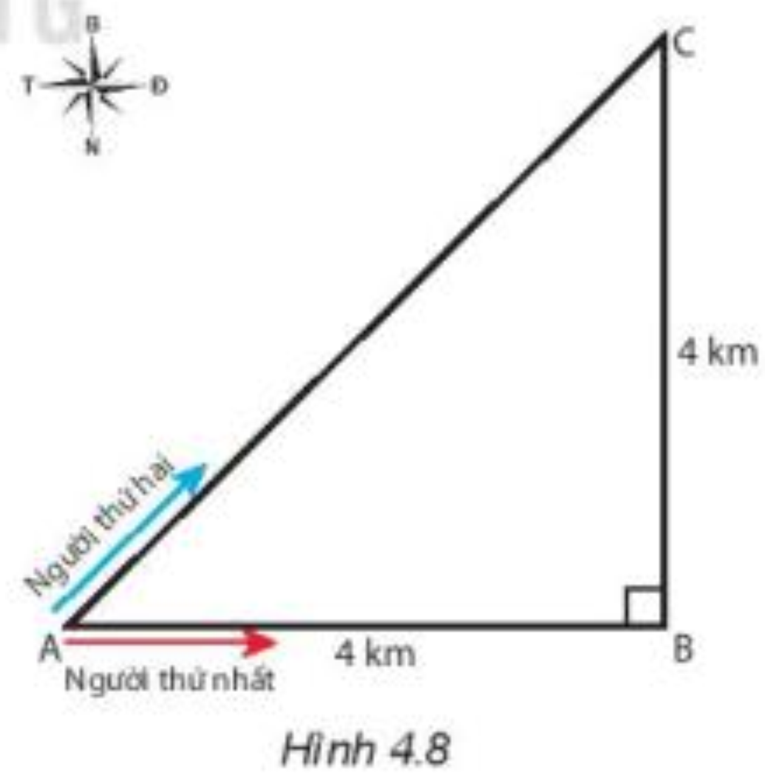




Phiếu học tập số 5
BÀI 4: ĐỘ DỊCH CHUYỂN VÀ QUÃNG ĐƯỜNG ĐI ĐƯỢC
IV
Tổng hợp độ dịch chuyển
Phiếu học tập số 6
Hai người đi xe đạp từ A đến C, người thứ nhất đi theo đường từ A đến B, rồi từ B đến C; người thứ hai đi thẳng từ A đến C. Cả hai đều về đích cùng một lúc.
a. Hãy tính quãng đường và độ dịch chuyển của người thứ nhất và người thứ hai
$$\vec{d}$$
$${\vec{d}}_{2}$$
 | Người thứ nhất | Người thứ 2
Quãng đường đi được
Độ dịch chuyển
s₁ = 8km
s₂ = 5,7km
$${\vec{d}}_{1}$$
d₁ = 5,7km
d₂ = 5,7km
b. So sánh và nhận xét kết quả
- Người thứ nhất và người thứ 2 có cùng độ dịch chuyển
- Người thứ nhất đi quãng đường dài hơn người thứ hai
$$\vec{d}{=\vec{d}}_{1}+ {\vec{d}}_{2}$$

Slide 24



Phiếu học tập số 6
BÀI 4: ĐỘ DỊCH CHUYỂN VÀ QUÃNG ĐƯỜNG ĐI ĐƯỢC
Vị trí của vật chuyển động tại các thời điểm
I
Độ dịch chuyển
II
Phân biệt độ dịch chuyển và quãng đường đi được
III
Tổng hợp độ dịch chuyển
Độ dịch chuyển và quãng đường đi được bằng nhau khi vật chuyển động thẳng, không đổi chiều
IV
$$\vec{d}{=\vec{d}}_{1}+ {\vec{d}}_{2}$$
“Học sinh làm việc nhóm hoàn thành câu hỏi 1 và câu hỏi 2 trang 25 SGK

Slide 25

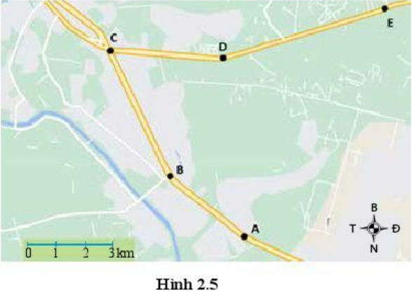
NHIỆM VỤ VỀ NHÀ
Tính độ dịch chuyển và quãng đường từ nhà em đến trường bằng bản đồ

Slide 26


CẢM ƠN ĐÃ LẮNG NGHE

